Slide 1
自治体職員向けオープンデータ研修 実施報告
平成28年度 第1回利活用・普及委員会
資料5
2016.11.28
オープン＆ビッグデータ活用・地方創生推進機構（VLED）
事務局
作者自らが作成した図表等（出典やURLの記載のないもの）については、CC BY（表示2.1）で利用可能です。
出典やURLの記載がある図表等については、著作権法に基づいてご利用ください。

Slide 2
１．開催概要
自治体職員向けオープンデータ研修プログラム
開催趣旨 |  | 自治体職員を対象に、オープンデータに関する基礎的な知識や考え方を身につけるとともに、データを活用することの重要性に気づくワークショップ形式の研修を実施し、行政におけるオープンデータやデータ活用に関する理解を深める。
開催日時 |  | 2016年10月22日（土） 10:00〜15:45
会場 |  | ニチイ学館 神戸ポートアイランドセンター
主催等 | 主催 | 一般社団法人オープン&ビッグデータ活用・地方創生推進機構（VLED）
 | 協力 | くまもとSMILEネット
対象者 |  | 自治体職員、VLED社員企業関係者
参加費 |  | 無料
参加者数 |  | 合計55名 自治体49名（うちVLED自治体会員職員30名、非会員自治体19名） 政府関係者及びVLED社員等6名
備考 |  | オープンデータシンポジウム2016にあわせて開催。 全国SIM2030サミット を併催。

Slide 3
２．プログラム内容
時刻 | 内容 | 登壇者
10:00-10:10 | 開会挨拶及びVLEDの活動紹介 | VLED事務局
10:10-12:50 | データの重要性に気づく SIM熊本2030in神戸（前半） | SIM運営メンバー
12:50-13:20 | 休憩・軽食
13:20-14:10 | データの重要性に気づく SIM熊本2030in神戸（後半） | SIM運営メンバー
14:10-14:25 | 休憩
14:25-14:45 | オープンデータ概論 自治体におけるデータの役割 | VLED事務局
14:45-15:00 | オープンデータ関連活動事例紹介 | 富士通 三菱総合研究所
15:00-15:30 | 自治体が抱える課題と、その解決に必要なデータについて （グループディスカッション） | VLED事務局
15:30-15:45 | 自治体が抱える課題と、その解決に必要なデータについて （各自レポート作成） | VLED事務局
全国SIM2030サミット（併催イベント）
時刻 | 内容 | 登壇者
16:00-18:00 | 【やってみた人・作ってみた人】（パネルディスカッション） 【SIM2030の可能性】（ワールドカフェ） | SIM2030関係者

Slide 4
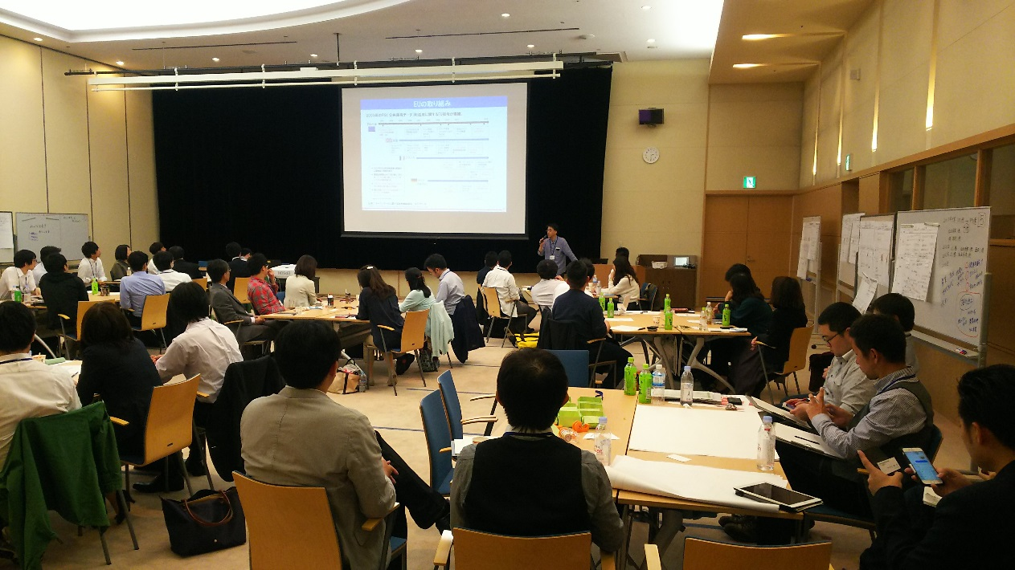
３．実施風景

Slide 5
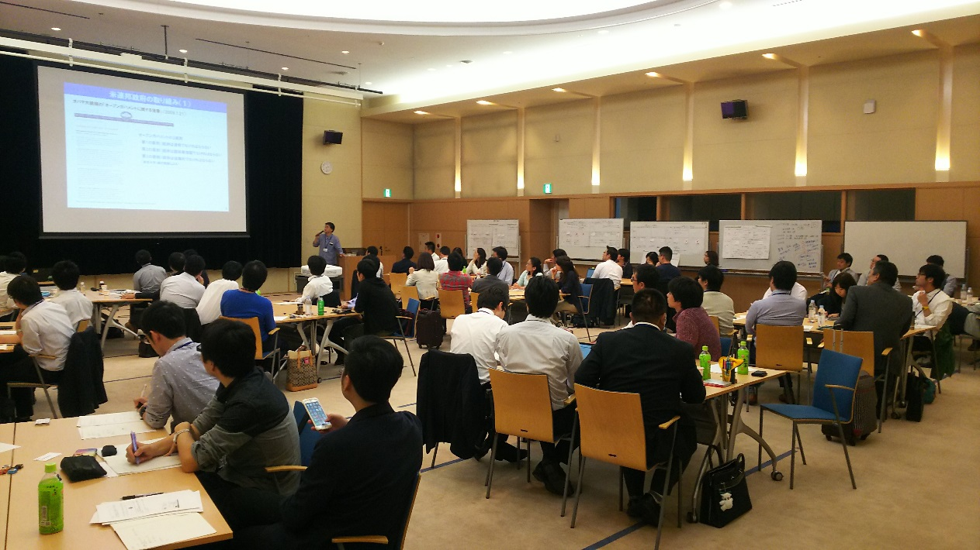
３．実施風景

Slide 6
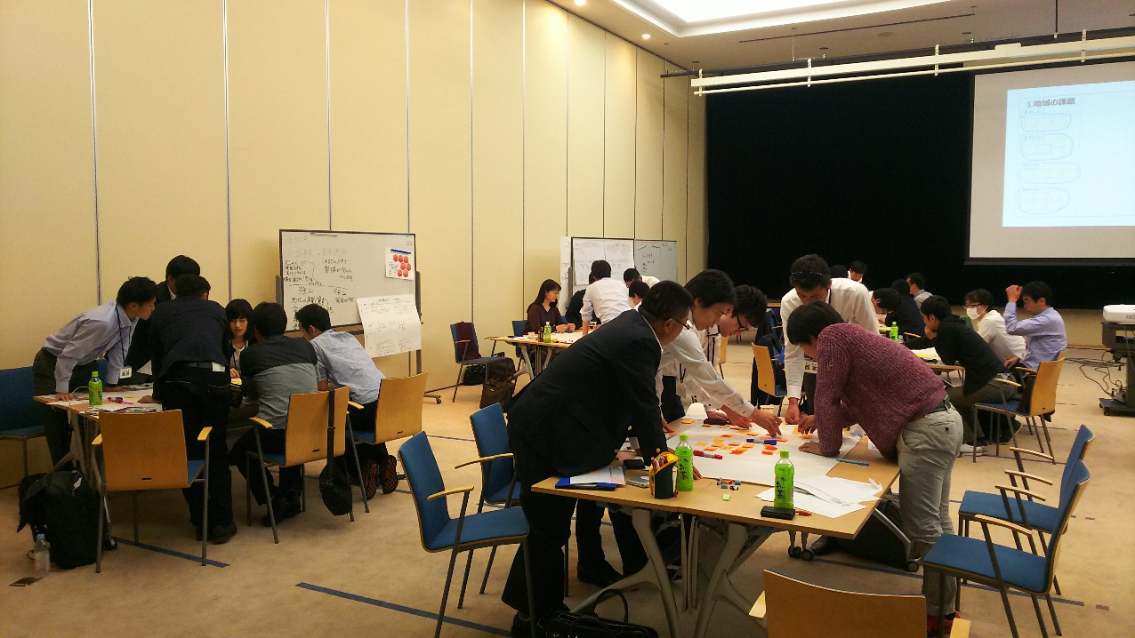
３．実施風景

Slide 7
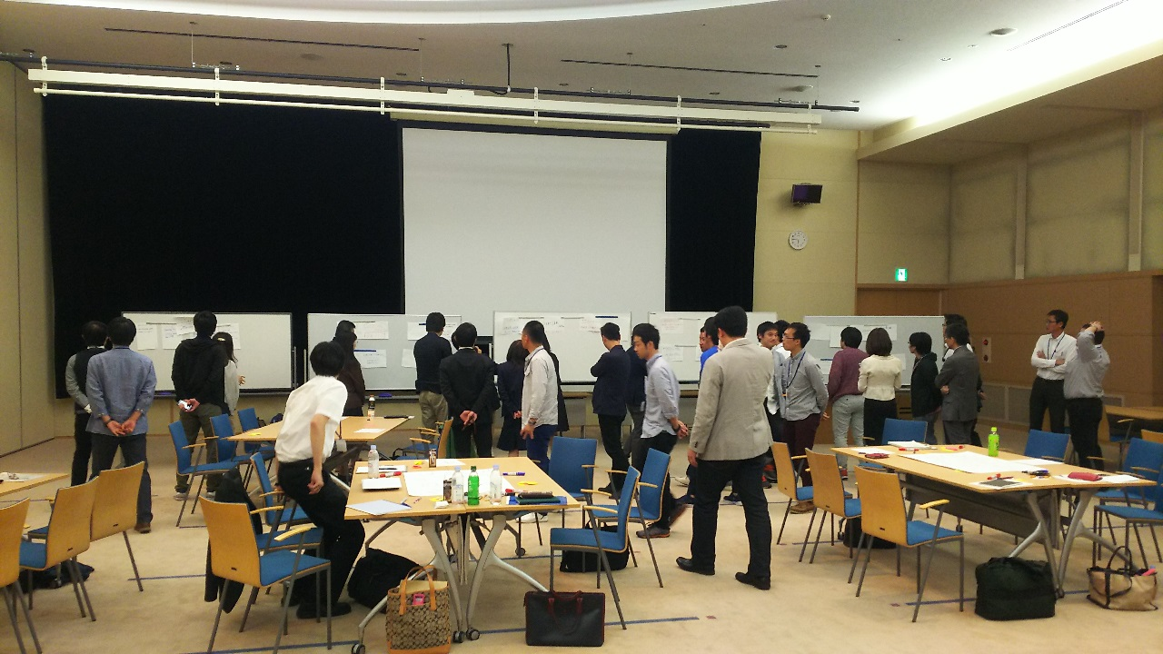
３．実施風景

Slide 8
４．参加者アンケート結果

Slide 9
４．参加者アンケート結果

Slide 10
４．参加者アンケート結果

Slide 11
４．参加者アンケート結果

Slide 12
４．参加者アンケート結果

Slide 13
４．参加者アンケート結果
今後の研修に向けたご意見、ご要望（1/2） | ・SIMの研修は面白かったが，オープンデータ自体の研修が少ないように感じたので、その部分を増やしてほしい。 ・SIMを通じてデータの重要性を間接的に学ぶことはできたが、もう少し「オープンデータ」そのものの理解を深めるような研修内容があってもよいのではないかと感じた。 ・プログラムを減らして、グループワークなどに時間を厚くしてほしい。 ・グループワークで、どのようなデータが問題の解決に役立つのか、事例紹介があるとより良いと思いました。 ・オープンデータのビジネス化へ向けてのポイント等が知りたい。 ・オープンデータの標準となるファイルレイアウトの存在を、もっと積極的に広報していただきたい。 ・データ公開の重要性に気づいた上で、更にどのようにデータを活用していけば、どのようなことができるのか、グループワークできると良いのでは。 ・グループ内の進行役や書記等の役割を決めるようアナウンスしたほうがよい。 ・SIM熊本2030については、今の内容で十分ではあるが、事業カードに具体的な例があるとわかりやすい（事業によっては漠然としていて、わかりにくいところがある）。 ・SIMを通じてどんなことに、何を気づいたか。最後の発表の際にグループ同士でのディスカッションができれば良かった。 ・「SIM熊本2030」と「データの重要性に気づく」の結びつきについて、説明が最後にあるとより充実した研修になると思いました。

Slide 14
４．参加者アンケート結果
今後の研修に向けたご意見、ご要望（2/2） | ・昼食の時間は1時間確保してほしい。 ・名刺交換の時間があると良い。 ・組織内手続きの関係で、資料を「後日ダウンロード」のみだと大変困る。 ・今回のようにメモも取りたいので紙資料の当日配布がベスト。 ・パワーポイントの文字が小さく、見えにくいものがありました。できれば、紙でも配ってほしい。 ・パワーポイントなどを使い前で説明するときですが、前の画面側だけでも照明を落としていただけるともっとみやすかったと思います。

Slide 15
４．参加者アンケート結果
VLEDの活動への認知と関心

Slide 16


